Slide 1
给编辑换笔
——“首阳文正AI出版协作平台”的开发体会
陕西师范大学出版总社·陕西师范大学出版传媒研究院
新闻出版署西部多语种文化资源智慧出版重点实验室
陕西师范大学新闻与传播学院
西安天雨流芳新技术公司

Slide 2
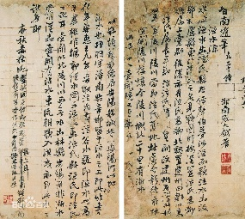


一、AI时代编辑需要什么样的笔——AI出版协作平台开发的动机
出版的本质是通过规制化复制作品，以发行这种特定的销售方式，使知识在意识性与符号性循环中不断积累提升，成为人类文明发展的不竭动力，当然也赋予出版知识服务“生产服务一体化”的天然禀赋。
有了“版”，才有出版活动，人类的思想和知识才能稳定传播和永续传承。印刷术是中国贡献给人类最伟大的发明，在雕版印刷技术面前，移动互联网、人工智能等所谓“新技术”都不值得炫耀。
借助发行等特定的传播渠道，出版为社会提供了知识服务，将知识的符号形式再次转化为意识形式，使知识从载体进入人们的头脑，转化为个体或集体的意识内容，进而成为推动知识创新的源泉。
通过出版，知识从意识形式转化为符号形式，实现其广泛传播、历史积淀与世代继承
知识生产
知识生产
规制化、系统化符号性知识
出版者按照出版规制进行编辑、复制，再以出版物形式呈现的符号性知识，最终完成知识生产。
作为作品的初级符号性知识
以文字语言等转化为初级符号性知识的作品。

Slide 3
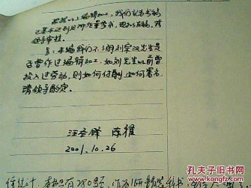
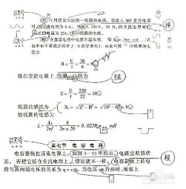
一、AI时代编辑需要什么样的笔——AI出版协作平台开发的动机
规制即按照一个时代文化标准、意识形态标准、学术标准、语言文字标准选择最优知识成果，通过编辑加工使其系统化，以制版复制的方式确保知识生产传播的稳定可靠。印刷时代如此，互联网人工智能时代也应如此。
出版知识生产是以标准建立标准，进而保证人类思想、知识在一定时期具有稳定性，在流量逻辑、饭圈文化和粉丝经济猖獗的情况下，出版知识生产弥足珍贵，不可或缺。
复制
选题策划组稿
审稿编辑加工
校对
东汉造纸术、隋末唐初雕版印刷术两项伟大的发明，奠定了以印刷复制为主的“传统出版”的技术基础和工艺基础，解决了社会知识信息需求无限性与知识内容可靠性的矛盾。当AIGC可以生产知识，可信数据将是人类最重要的财富。
稿本
范本
样本
产品
以正确的文化价值取向策划选题组稿
按照各类知识文化标准编校加工，提供复制标准
按照各类知识文化标准编校加工,比照复制标准修订标准模板
按照标准模板复制产品

Slide 4

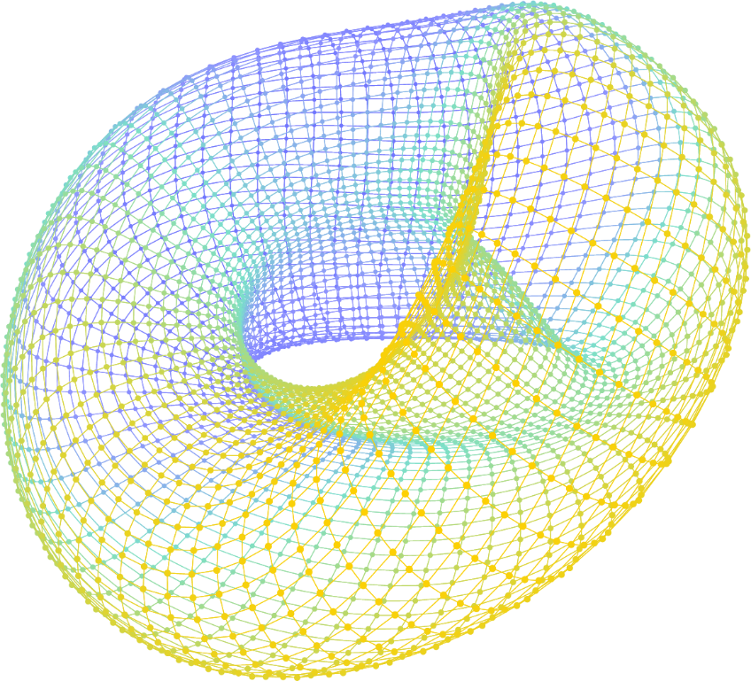
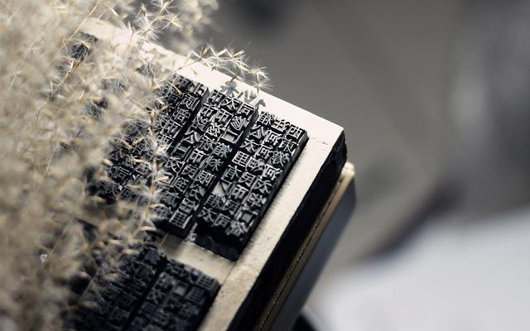
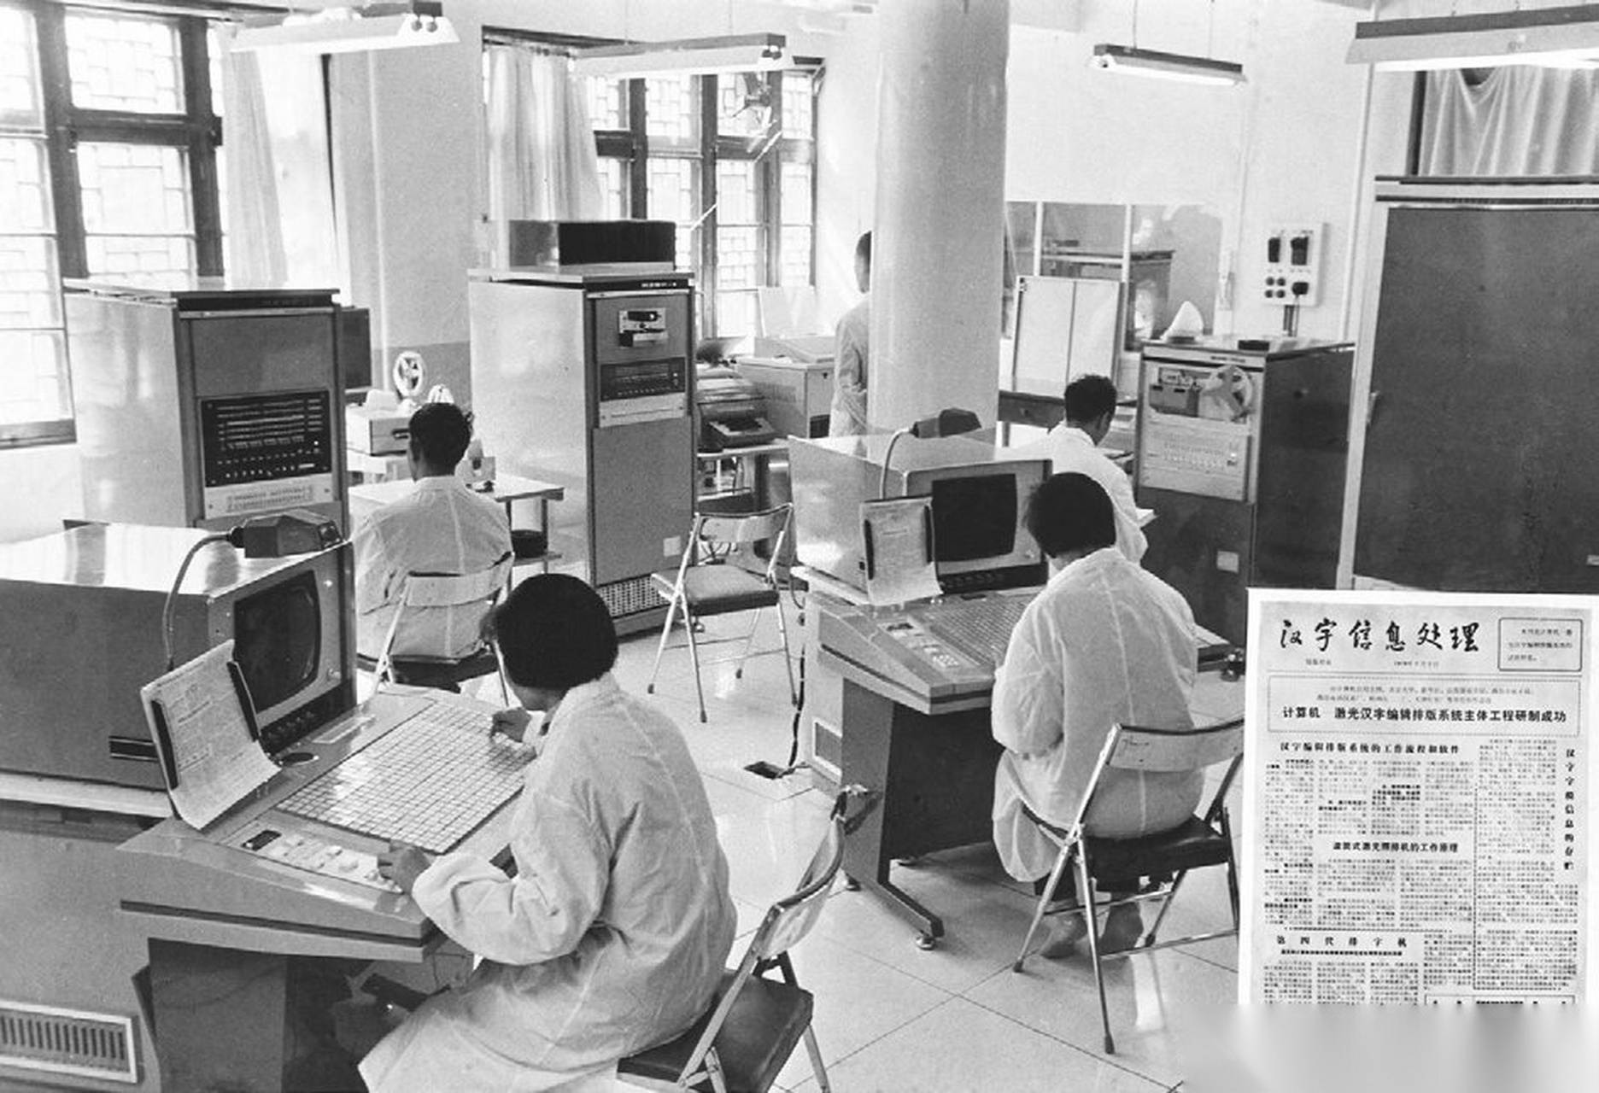
一、AI时代编辑需要什么样的笔——AI出版协作平台开发的动机
媒介技术的每一次革命性变化，都对出版产生了重大影响，但都集中在印刷复制领域，从没有像今天这样影响到编辑工作。
AI加入知识生产，初级知识生产再也不单纯是人的意识状态，出版应该怎么办？
进入数智时代，AI全面介入人类初级知识生产（作品），AI+人脑成为主要知识生产方式，出版主体要进行规制化系统化处理作品的数量以几何级数增加，全员掌握AI技术、全域应用AI技术成为亟待解决的问题
印刷复制工艺、出版流程、出版管理、出版法律法规，均诞生于“铅与火”时代
从“铅与火”到“光与电”，复制速度高于编辑速度，出现了编校质量危机，20世纪90年代初，国家出台了《图书质量保障体系》《报刊质量保证体系》等法规
进入数字网络时代，复制传播的速度全面超越了知识创新的速度，图书内容“注水”屡见不鲜，内容质量问题也凸显出来
在这种背景下，我们团队考虑解决AIGC如何在出版实践中落地，虽然有些“自不量力”，但感觉这是一件必须做的事情。

Slide 5
一、AI时代编辑需要什么样的笔——AI出版协作平台开发的动机
AIGC的大爆发，多模态、实时化的平台出版即将与书籍等单品化出版并列发展，“人+AI”作品的编辑加工也将成为常态
出版是编辑复制作品并发行的活动，编辑是出版之根，编辑是出版之魂，没有编辑就没有出版
综合考察，将AIGC工具定义为编辑手中的笔是比较恰当的。不用毛笔，永远不是书法家。编辑不用AI工具，无法进入AI时代。但无论如何笔是要听人指挥的。
千里之行，始于足下，给编辑换“笔”，让每一位出版者使用AI工具，在坚守出版知识生产和知识服务本分的情况下，“润物无声”进入AI时代
回溯科学技术史，造纸术、印刷术的诞生都与文化有关，是书写和文本牵引下的技术创新，一定程度上就是古代出版人引领的结果。
以实时精准审读审校为基础，设计构建通过智能化质量管理和资源管理实现共享、共创和泛在的智慧出版平台，是出版进入数智时代的破局之道

Slide 6
二、首阳文正1.0——提示词封装+大模型微调
解决有无问题
传统的数据库型校对软件只能对字、词、标点符号、量和单位等进行比对式识别和改错，文正审稿编校系统具有强大的审稿功能，实现了语义审校，并能对书稿的内容进行系统的评价。
文正系统为出版机构智能化质量管理和资源开发奠 定了坚实的基础
提示词封装：编写规范化、系统化的编辑提示词封装在系统内
用工作流（workflow）取代聊天（chatflow），对接开源大模型，替代个人对大模型提问的“千人千面处理方式”。
大模型微调：在已经训练好的通用大模型基础上，用少量特定的出版数据再 “针对性训练一遍”，让它更擅长编校任务。
通过这种方式，首阳文正1.0智能审校系统解决了数据库比对审校系统不能语义审校、不能审稿的问题，也解决了直接对话大模型因提示词水平不同导致的误差。
新闻出版署陕西师范大学西部多语种文化资源智慧出版重点实验室，曾经开发过汉语和部分少数民族语言数据库比对型智能校对软件
陕西师范大学出版总社、陕西师范大学出版传媒研究院，是集图书、报刊、音像电子出版物为一体的出版机构，具有开发数字出版产品的经验
西安天雨流芳新技术公司，一直追踪AIGC产品开发，曾开发AIGC辅助阅读APP等

Slide 7
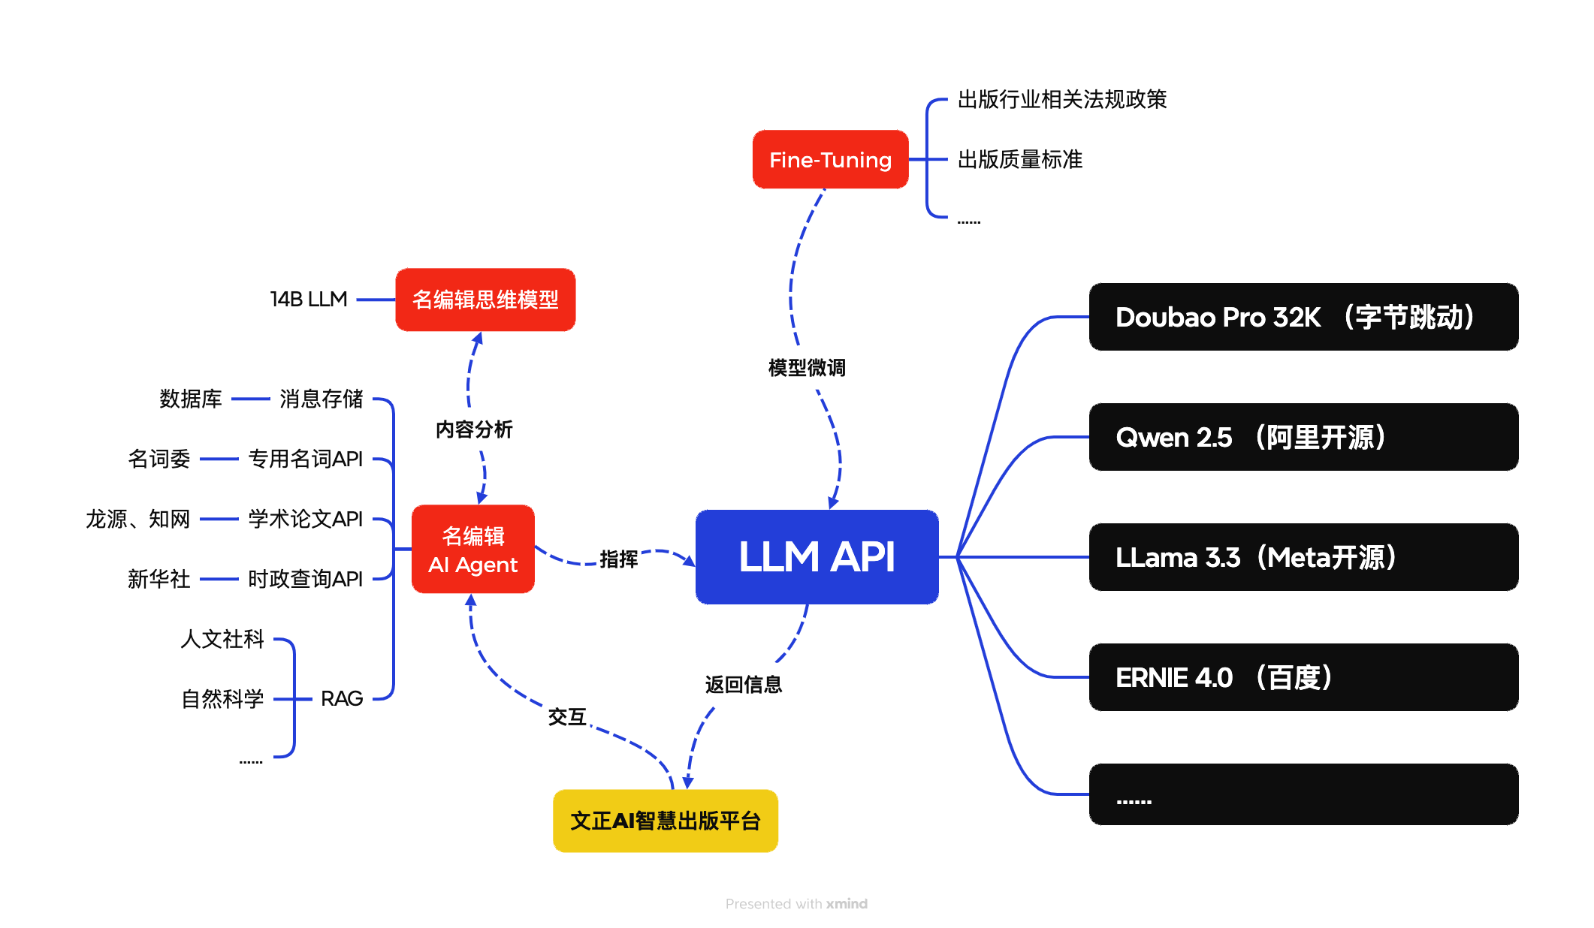
三、首阳文正2.0——编辑智能体+大模型接口提升审读审校精度和著作权安全
LLM（Large Language Model）:大型语言模型，它们可以处理和生成自然语言。
API（Application Programming Interface）:应用程序编程接口，它允许不同的软件应用程序之间进行交互。
首阳文正AI出版协作平台2.0的迭代工作：
第一，进一步完善编辑智能体
第二，开发大语言模型应用程序编程接口
智能生命体，通过大模型技术实现上下文理解、指令遵循和逐步推理等能力，从而在特定场景中执行任务或提供服务。AI Agent的概念并非全新，自人工智能诞生以来就已经存在，并且随着技术的发展，其形态从完成特定任务的工具（如RPA、OCR）演变为具有通用任务解决能力的Copilot形态，甚至进一步发展为能够自主规划并使用工具完成任务的Autopilot形态。
编辑
智能体

Slide 8
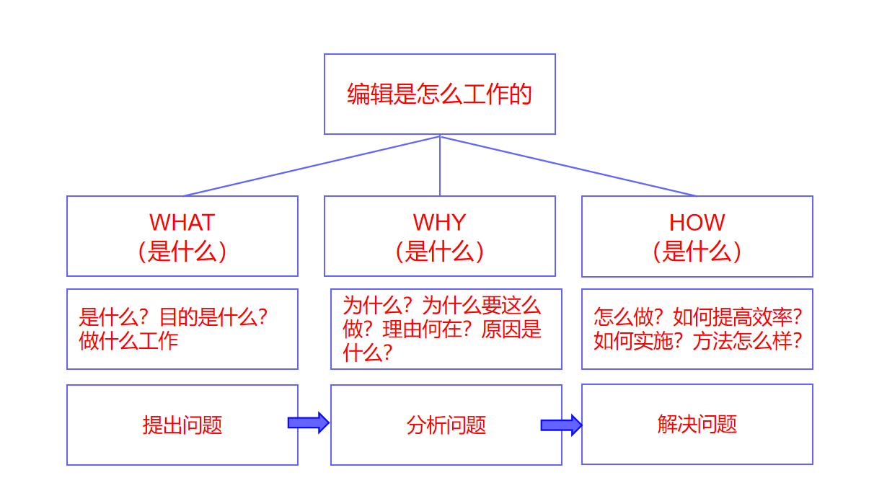


三、首阳文正2.0——编辑智能体+大模型接口提升审读审校精度和著作权安全
指挥数据集训练暨应用调动
反馈
观察、调研编辑工作方法和思维路径，收集不同类型出版社质量管理流程文件
设计建构“名编辑思维模型”（专家模型）
AIGC模型
编辑智能体
选题策划组稿
审稿编辑加工
校对
复制
编辑智能体的开发思路

Slide 9
三、首阳文正2.0——编辑智能体+大模型接口提升审读审校精度和著作权安全
大语言模型应用程序编程接口（LLM）工作原理
Doubao Pro（字节跳动）
MCP协议
编辑智能体
被审稿件
乱序传输
噪声植入
动态偏移
Qwen2.5（阿里开源）
LLM API
LLama2.2（Meta开源）
ERNIE（百度）
数据清洗
首阳文正AI出版协作平台
……

Slide 10
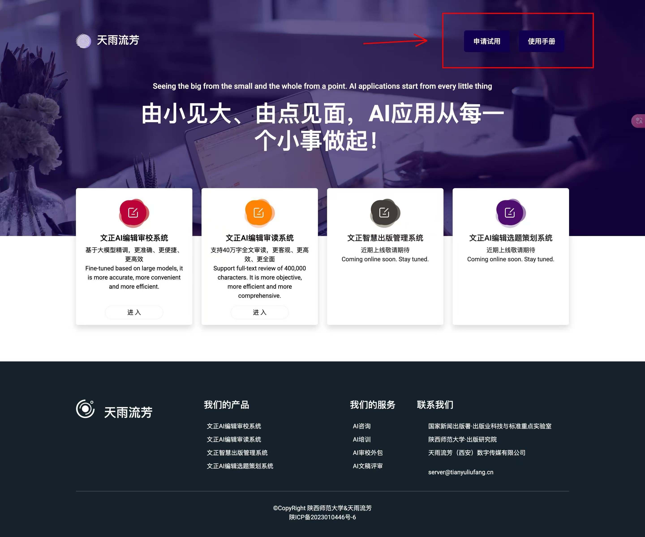
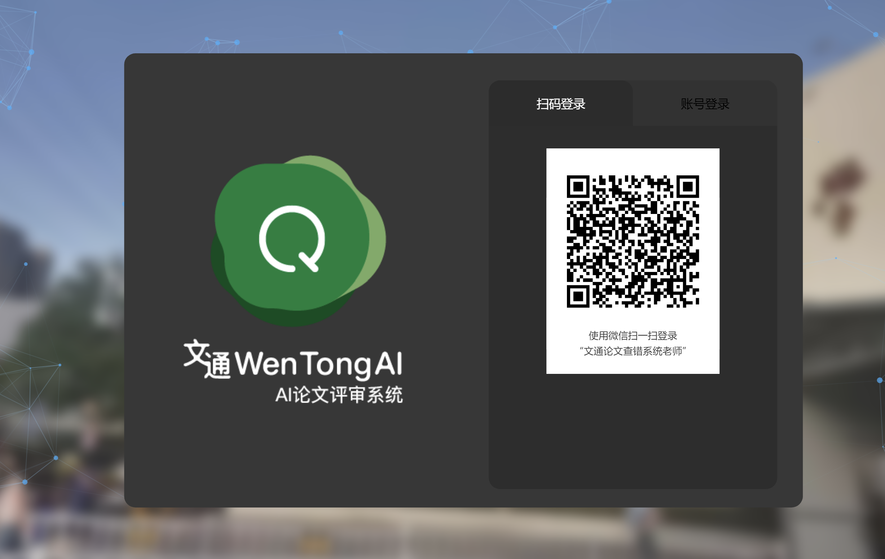
三、首阳文正2.0——编辑智能体+大模型接口提升审读审校精度和著作权安全
在“文正智能审稿编校系统”基础之上开发的“文通学术论文评价管理系统”，使出版成为一种“泛在”的社会文化活动，共创、共享、泛在的智慧出版已成雏形。
3.0上线试运营，在确保安全的前提下，对书稿进行审读、评价、编辑、校对，处理40万字以内的书稿，历时10分钟以内。试用客户对系统错误发现率、审稿意见和审校效果普遍满意，但对特殊PDF识别、公式识别审校的效果不甚满意。
“文通学术论文评价管理系统”是“文正智能审稿编校系统”的副产品，专门为高校本科、硕士学位论文的写作、指导、评价、管理而开发的。

Slide 11
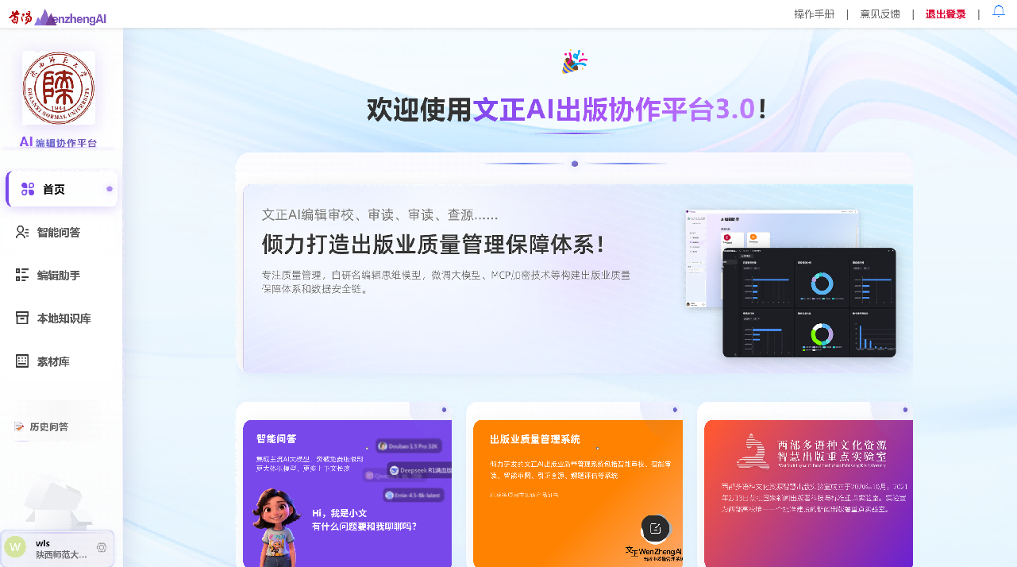
四、首阳文正3.0——解决识别问题向质量管理保障体系前进
跨越OCR，用大模型解决复杂公式和PDS识别问题
与用户共同开发本地知识库，不断提升平台审读审校精度
听取用户意见，推动平台向质量管理保障体系化发展
2025年8月，在数博会发布

Slide 12
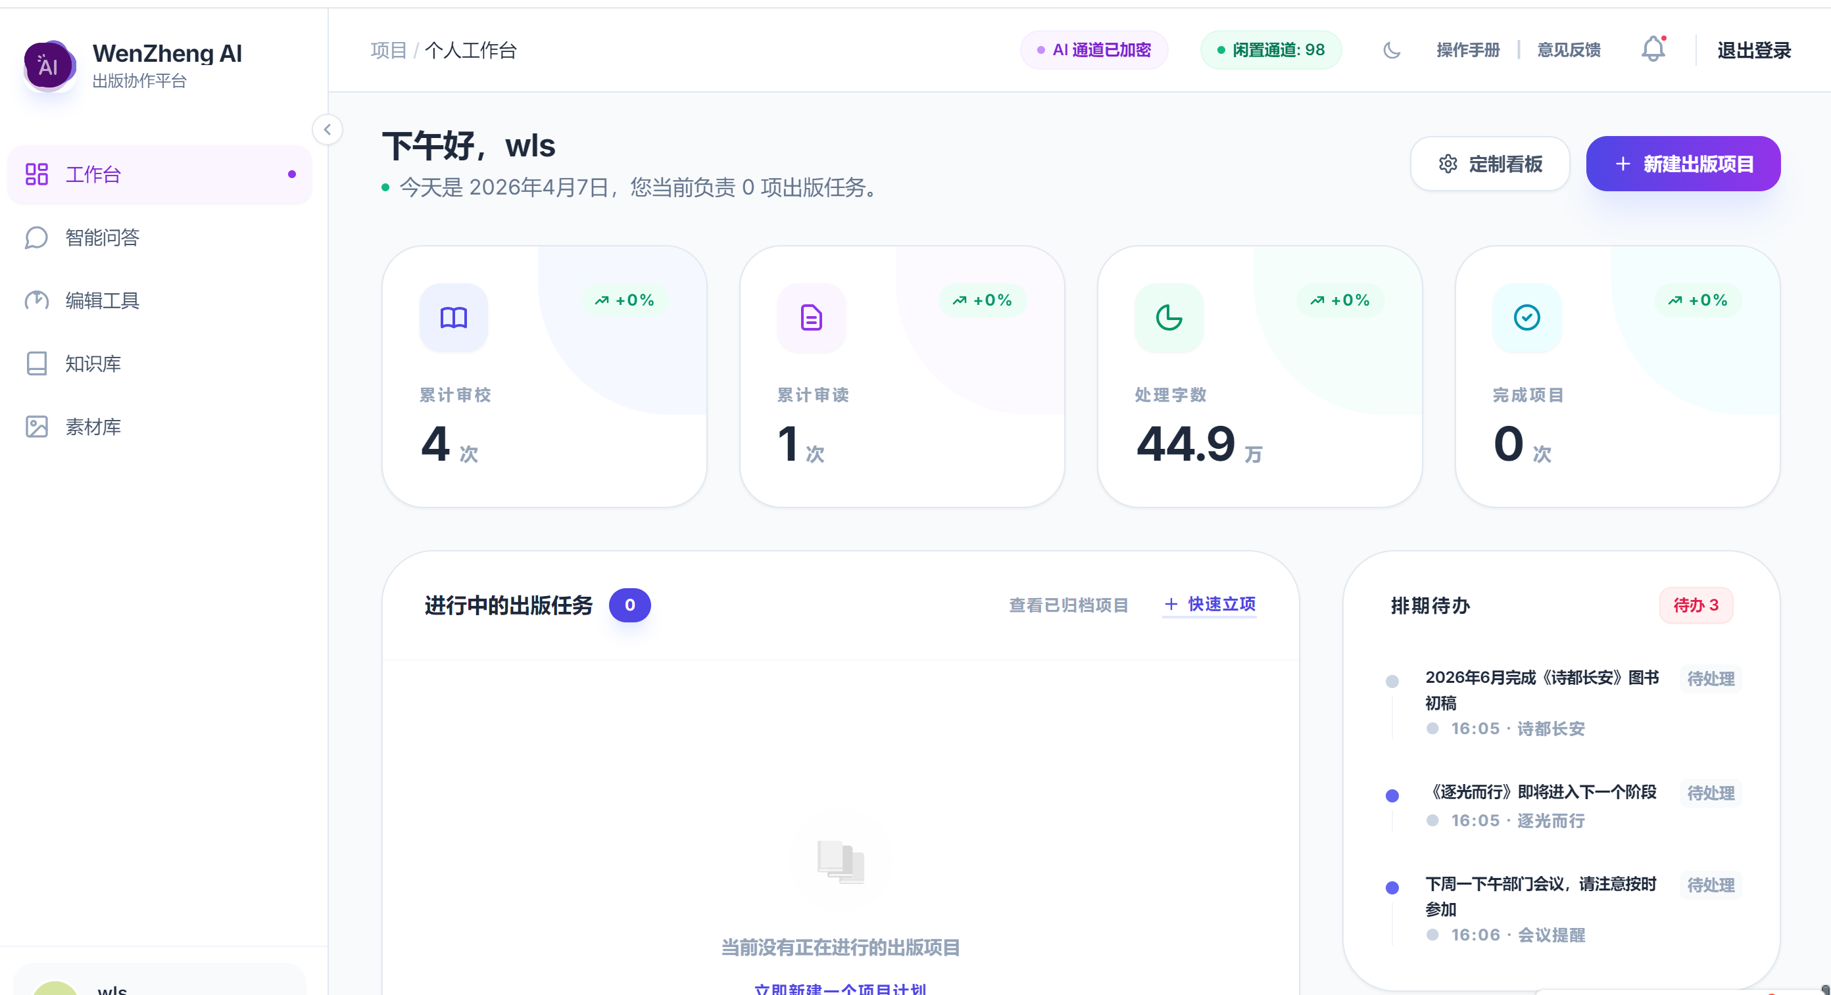
五、首阳文正4.0——稳定可靠的编辑工具暨质量保障体系
进一步完善编辑智能体和大模型接口，完善编辑工具
增加知识库、素材库和智能问答，让编辑的AI之“笔”立体化、智能化
增加智能复审、终审，开发智能化的出版质量管理体系

Slide 13



三项核心优势
五、首阳文正4.0——稳定可靠的编辑工具暨质量保障体系
1. 专为编辑量身定制
基于出版行业全流程痛点调研，从功能模块到操作逻辑均围绕编辑日常工作特性开发，精准匹配审校、批注、排版等核心需求，让工具与工作习惯无缝衔接。​
3. 为每一个好的建议
快速迭代
建立基于用户反馈的动态优化通道，对编辑提出的功能建议、场景适配需求实现快速评估与落地更新，让系统始终与行业实践同步进化
2. 辅助而非代替编辑的
设计定位
始终以编辑的专业判断为核心，通过 AI 技术减轻重复性工作负担，放大编辑在内容价值挖掘、创意把控上的主导作用，形成人机协同的高效模式
核心优势

Slide 14
四项技术创新
五、首阳文正4.0——稳定可靠的编辑工具暨质量保障体系
1. 基于出版行业数据集微调的专业大模型
2.自研编辑智能体
依托出版领域海量专属数据进行模型训练优化，深度适配编辑审校、内容加工等核心场景，让 AI 决策更贴合出版行业的专业标准与实践需求。
01
作为平台的 “指挥中枢”，可基于出版流程逻辑自主规划任务路径，精准指导大模型完成稿件分析、问题标注等专业化操作，提升 AI 工具的场景落地效率。​
04
4. 多模态大模型驱动的跨格式内容识别技术
02
3.基于MCP协议的版权保护机制
突破传统文件格式限制，对不可编辑的 PDF、PNG 等文件中的文字、图表实现高精度解析与提取，为跨类型稿件的智能化处理提供底层技术支撑。
03
通过技术协议构建数据安全屏障，有效阻断大模型对版权内容的未授权学习与复用，在 AI 赋能出版的同时筑牢知识产权保护防线。

Slide 15
五项功能亮点
五、首阳文正4.0——稳定可靠的编辑工具暨质量保障体系
出版业的智能问答助手 — 小文
AI 编辑助手
丰富的编辑小工具
聚焦出版场景，为编辑提供即时性、专业性的问答支持，解决工作中的各类疑问。
倾力开发的审校系统、审读系统、速读系统、审图系统等核心工具，全方位提升编辑审稿、校对、读图的效率与精准度。
涵盖文件格式转换、公式转码等实用功能，轻松应对编辑过程中的各类格式处理需求。
本地知识库集成
个人素材库
为大模型深度赋能，接入专属知识库内容作为 “参考书”，确保 AI 输出内容贴合行业规范与企业专属标准。
智能管理编辑的素材内容，实现素材的高效分类、检索与复用，助力内容创作提质增效。

Slide 16
六、几点感想
编辑流程的各个环节，AIGC都是不可替代编辑的。例如，选题策划是编辑、读者、作者心与心的交流，不可能被各类所谓大数据和大模型所取代，更何况用今天的数据确定明天的选题本来就不靠谱。
第一，出版是神圣的事业，出版是智慧的产业，AI赋能只是助力编辑不是替代编辑
第二，出版一定能在数智时代有所作为，但必须坚守出版的原则，不能被互联网的“避风港原则”误导。
第三，必须走出“宏大叙事”的误区，垂直垂直再垂直，以“换笔”的思维解放编辑生产力
知识信息需求的无限性与知识信息传承可靠性的矛盾，必须依靠出版来解决。印刷术诞生于中国，“版”将每一个时代最伟大的文化成果固定下来，通过复制广泛传播，巧妙解决了这对矛盾，这是出版能够屹立不倒的关键所在。

Slide 17
六、几点感想
迎接数智时代必须走出单纯“宏大叙事”的误区
21世纪以来，面对不断迭代的技术，不断变化的媒介生态，出版笑看潮起潮落，报纸、广电从兴盛到衰落的二十年里，出版逆势而上，坚守本分，傲然挺立。
21世纪第二个十年，移动互联网技术与AIGC交相辉映，出版必须全面变革，从顶层设计到基层实践，深度融合已经形成共识。
知识信息需求的无限性与知识信息传承可靠性的矛盾，必须依靠出版来解决。印刷术诞生于中国，“版”将每一个时代最伟大的文化成果固定下来，通过复制广泛传播，巧妙解决了这对矛盾，这是出版能够屹立不倒的关键所在。
全世界没有一个国家，没有一个执政党，为出版业迎接AI时代发出过纲领性的文件，倾注如此多的关注。没有一个国家的出版业界，针对融合问题进行过如此多的探索。致敬出版人。

Slide 18
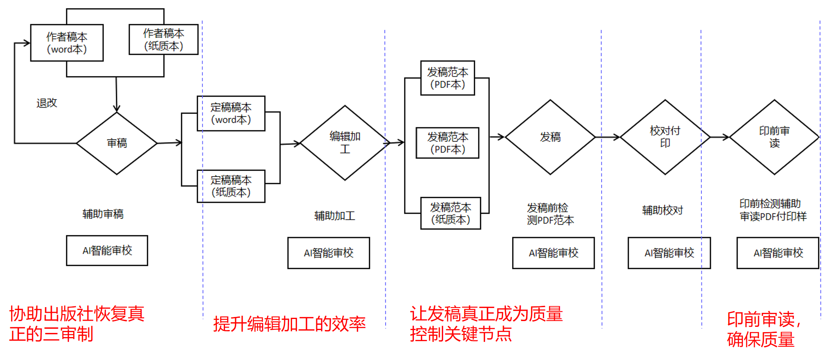
六、几点感想
第四，AIGC的出版应用是系统工程，绝不仅仅是审校功能，是真正落实编辑三审制，实现全面质量管理的基础
第五，不改变现有出版流程，给编辑“换笔”，给部主任和总编辑减负，全员润物无声进入AI时代，是成本最低、效率最高的解决方式
首阳文正系统助力编辑，可将很多出版社“走形式”的审稿三审制落在实处；助力编辑部主任、总（副）编辑减轻“金字塔”形审稿制度给予他们的繁重的复审终审负担，有更多时间和精力进行管理和战略决策；与出版社云因等链接，让出版质量管理进入AI时代。
AIGC辅助校是非

Slide 19
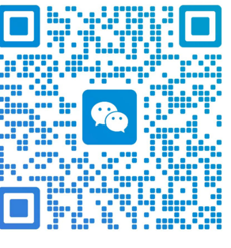
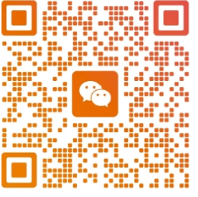
感谢垂听，多多批评
客服微信

